Slide 1

《矩阵论》课程介绍
授课教师：姚红梅
2024.08.26
Notes:
39套论文答辩模板
链接: https://pan.baidu.com/s/1pLTrU2J 密码: 2ub8
备用: https://pan.baidu.com/s/1o7Y3zaa 密码: auew

Slide 2

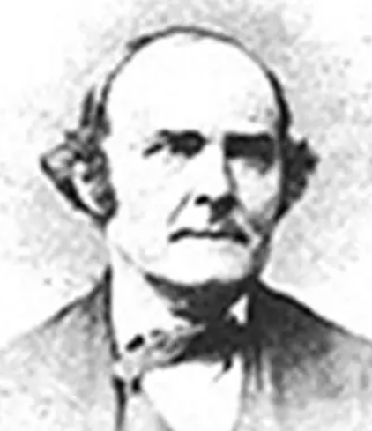
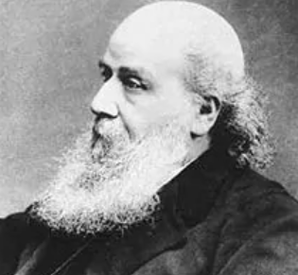
一、什么是矩阵论课程？为什么会出现？能解决什么问题？
矩阵这一概念由19世纪英国数学家凯利首先提出，由西尔维斯特首先使用。矩阵由最初作为一种工具经过两个多世纪的发展，现在已成为独立的一门数学分支——矩阵论
矩阵论又可分为线性空间及线性变化、矩阵分解论和矩阵微积分等现代理论
英国数学家凯利
（1821年8月16日─1895年1月26日）
英国数学家
詹姆斯·约瑟夫·西尔维斯特
1814年9月3日─1897年3月15日）

Slide 3
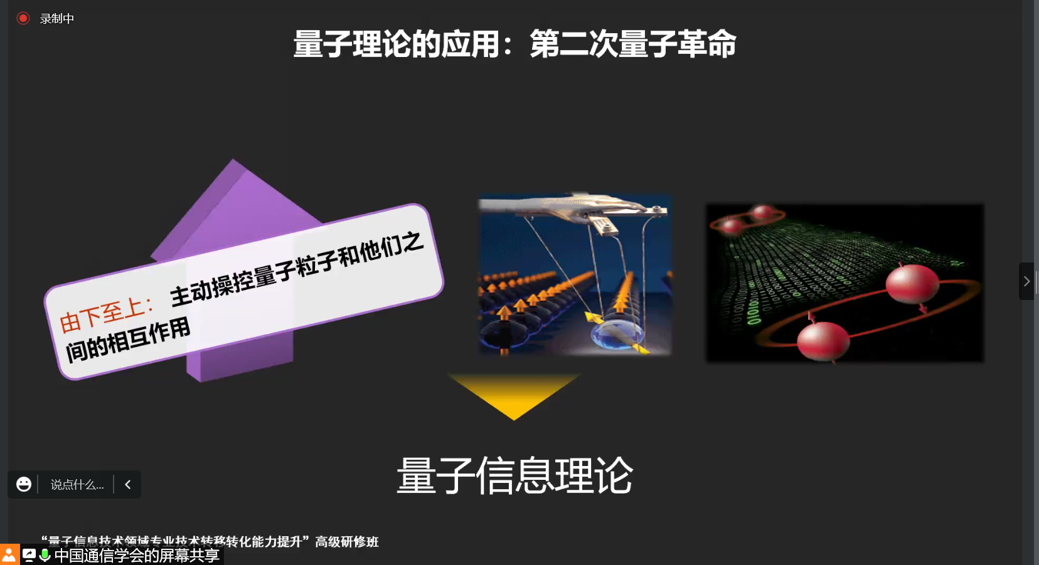
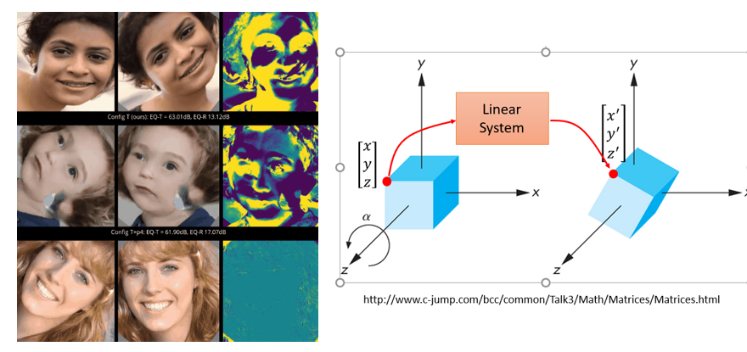

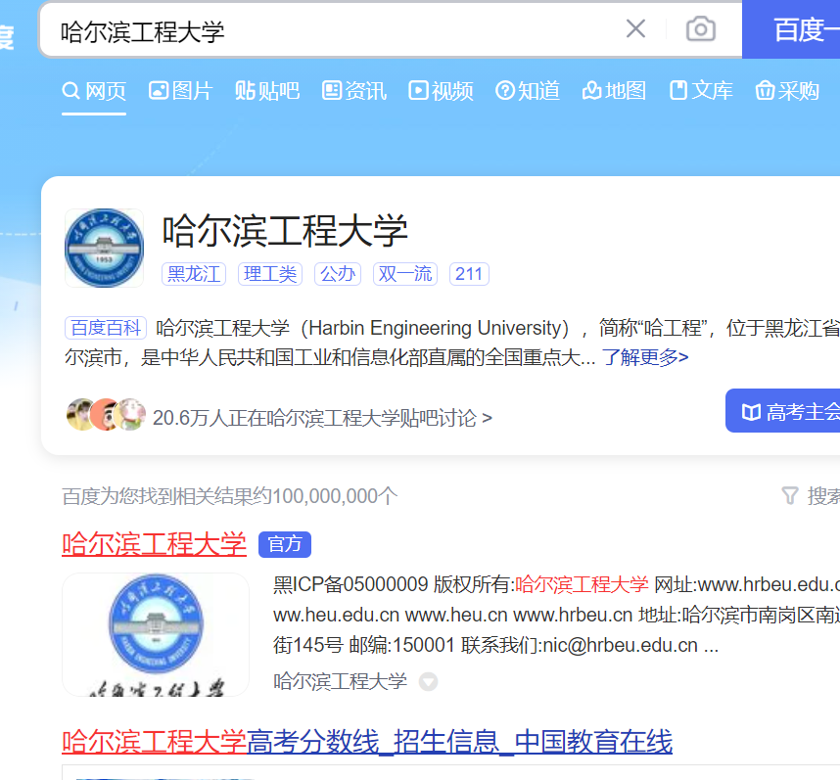
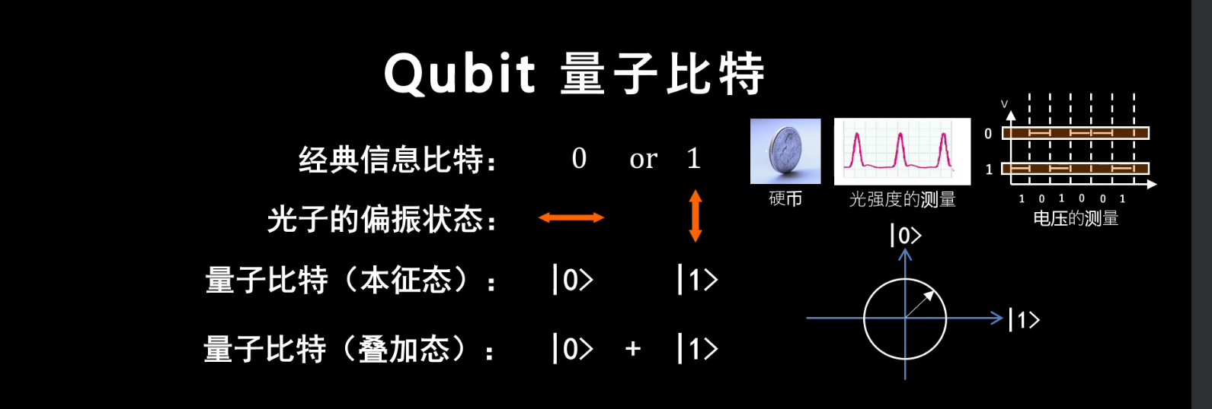
一、什么是矩阵论课程？为什么会出现？能解决什么问题？

Slide 4

一、什么是矩阵论课程？为什么会出现？能解决什么问题？
矩阵论是许多工程学、物理学、甚至商业等领域的数学基石。没有矩阵论，就无法飞行、无法预测经济、天气，甚至无法经营工厂、在线购物等。全世界的计算机每天都要进行大部分矩阵计算，这种计算已成为互联网背后的动力。
1940年，塔科马海峡大桥坍塌

Slide 5

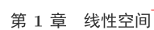
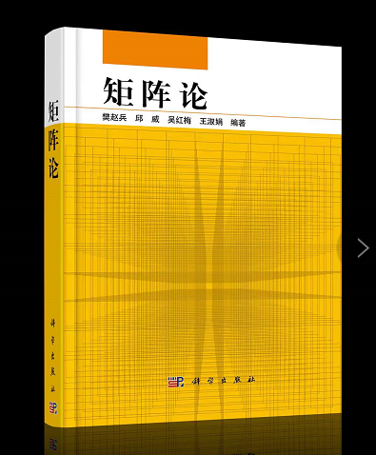
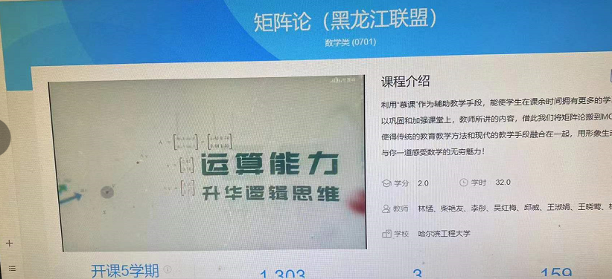

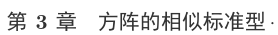
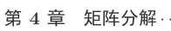
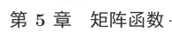
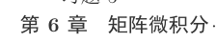
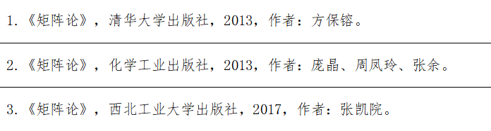
二、《矩阵论》授课内容
参考教材
网址：https://coursehome.zhihuishu.com/courseHome/1000011086#teachTeam

Slide 6
三、《矩阵论》课程目标
课程目标：培养学生的数理基础、科学素养和创新能力，为培养有情怀、有担当、有学识的人才提供坚固有力的数学基础平台。
知识目标
能力目标
素质目标
具备求解工程实际应用问题能力。
具备将代数方法和几何方法相互融合分析问题能力。
具备从低阶到高阶逐步提高的抽象思维、逻辑推理与空间想象能力。
掌握线性空间、线性变换、矩阵相似标准型、矩阵分解、矩阵函数、矩阵微积分等知识
具有高尚的科学观和坚定的理想信念，自觉弘扬和践行社会主义核心价值观。
勇于担当 有所作为

Slide 7
四、考核方式
1.期末试卷成绩占学科总成绩的80%。
2.智慧树慕课学习，占学科总成绩的20%。
期末考试（第10-11周周末）提醒学生带黑色书写笔和2B填涂铅笔；试卷由扫描仪扫描，老师在电脑前阅卷。题型包括：单项选择题10题（3分*10=30分）；填空题10题（3分*10=30分）；计算题4题（8分*4=32分）；证明题1题（8分）。

Slide 8

Any question?
请
谢
谢
指

